Slide 1
神经外科 脑血管疾病-术前/后宣教

Slide 2
脑血管疾病-概述
脑血管病（CVD）:是脑血管病变导致脑
功能障碍的一类疾病
的总称。
包括：颅内动脉瘤、颈动脉狭窄、颅内
动静脉畸形等。

Slide 3
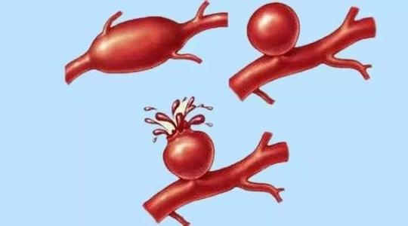

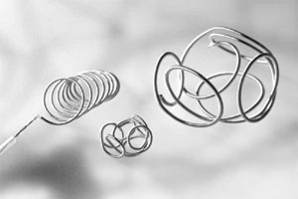
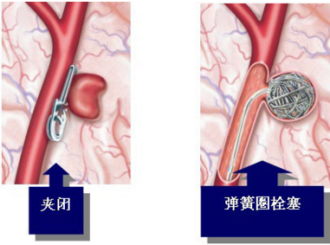
脑血管疾病-颅内动脉瘤
动脉瘤破裂
动脉瘤夹
弹簧圈
开颅夹闭术
介入栓塞术
颅内动脉瘤
是颅内动脉壁的囊性膨出，多因动脉壁局部薄弱和血流冲击而成，极易破裂出血，是蛛网膜下腔出血最常见原因。

Slide 4
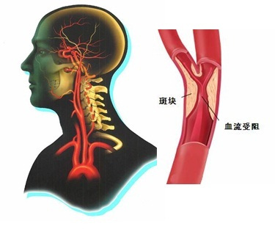
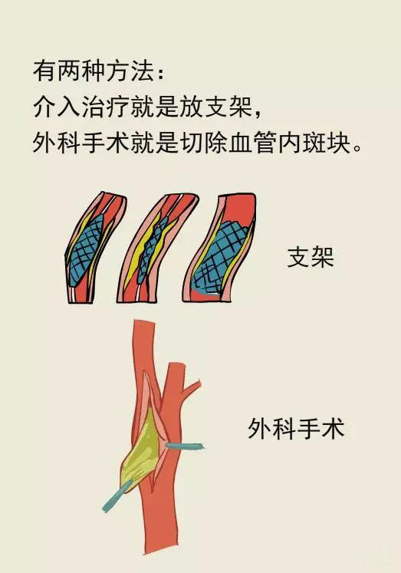
脑血管疾病-颈动脉狭窄
颈动脉狭窄是一种常见的动脉粥样硬化性疾病。是因为动脉粥样硬化斑块导致血管的狭窄。颈动脉狭窄是缺血性脑卒中的重要原因之一。

Slide 5
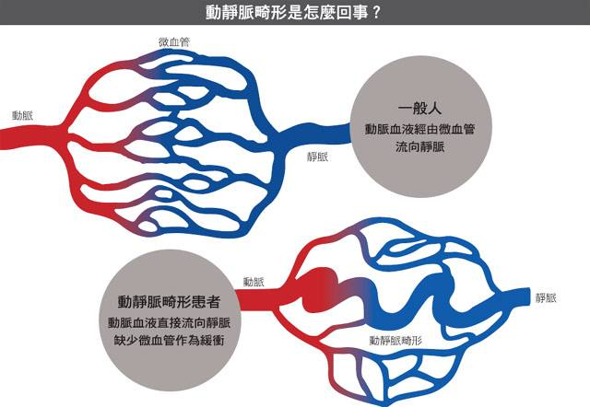
脑血管疾病-颅内动静脉畸形
手术方式
1.栓塞治疗
2.开颅手术
颅内动静脉畸形:是一团发育异常的病理脑血管，由1支或几支弯曲扩张的动脉供血，不经毛细血管床，直接向静脉引流。

Slide 6
术前指导—禁食水
1.您明天即将手术，请于今晚进清淡饮食。
2.如您入睡困难，遵医嘱口服安定以助您良好的睡眠。
3.夜00:00以后至术晨均禁食水。

Slide 7
术前指导—术前用药
1.如您患有高血压，请于术晨06:00口服降压药（自备药，请自行口服），喝药时用极少量水送服。
2.如果您患有糖尿病，术晨勿服用降糖药物，以防低血糖发生。
3.其余药物均暂停，不服用。

Slide 8
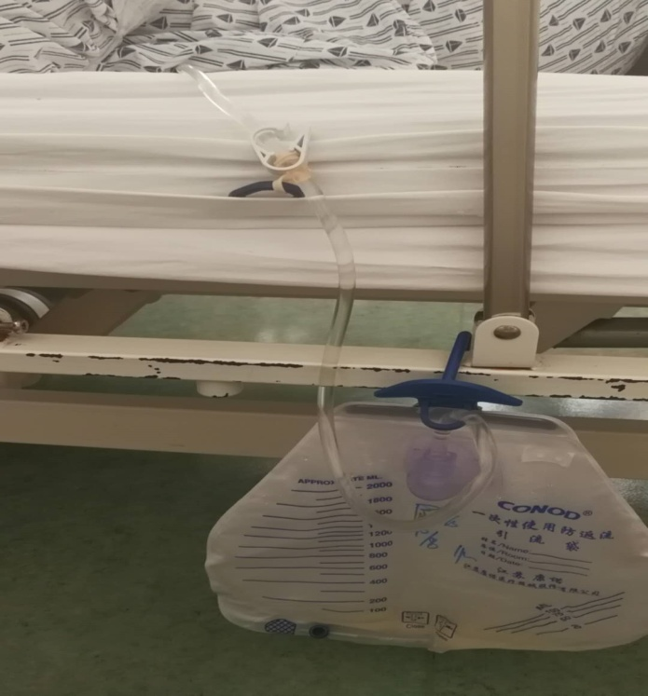
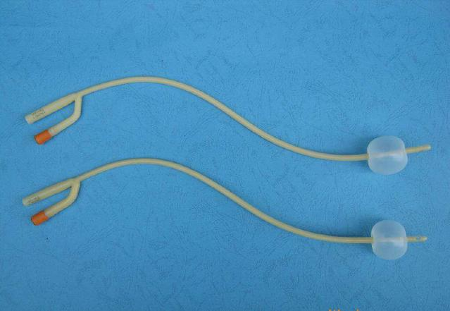
术前指导—管路
1.手术当天（术晨或上午）
护士会为您留置导尿管，如手术室工作人员接您去做手术时仍未留置尿管，请及时通知责任护士。
2.患者/家属不可自行拔除尿管避免尿道损伤。

Slide 9
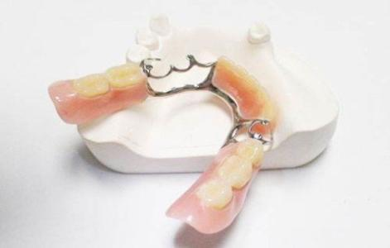


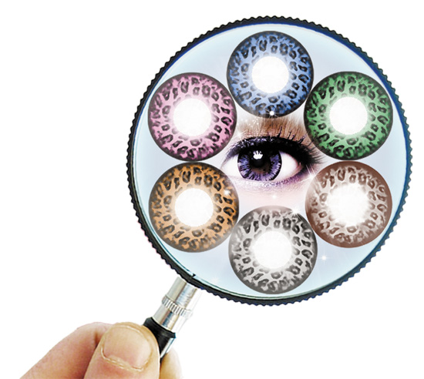


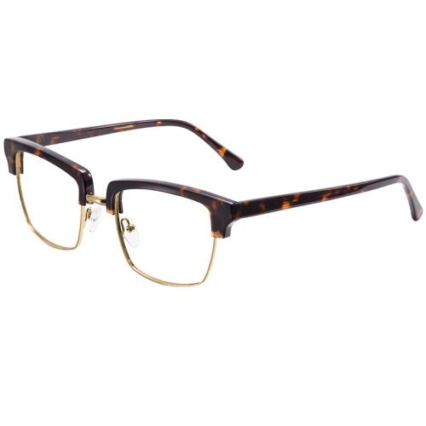
术前指导—服饰（一）
1.如您佩戴可取下的义齿（假牙）、美瞳、隐形眼镜，请于术前晚取下。
2.如您有首饰及贵重物品，请于术前晚取下，交由家属妥善保管。
3.如有美甲术前，每只手各卸掉1支美甲。

Slide 10
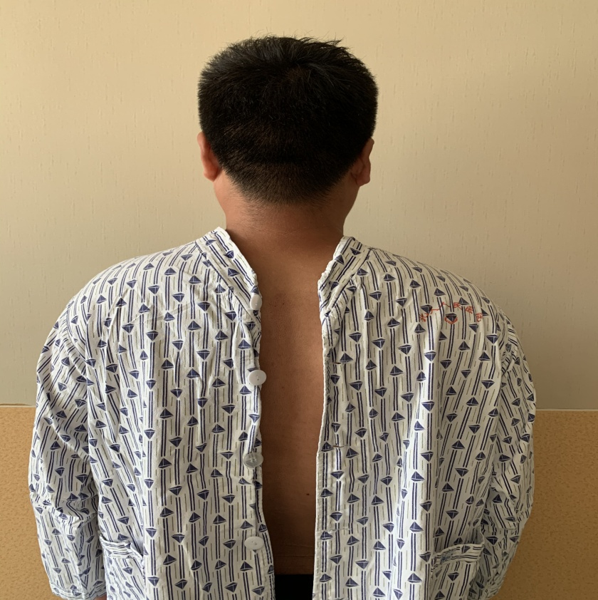
术前指导—服饰（二）
3.术晨请您脱下内衣、内裤、袜子，只需倒穿病号服（扣子在后）即可。

Slide 11
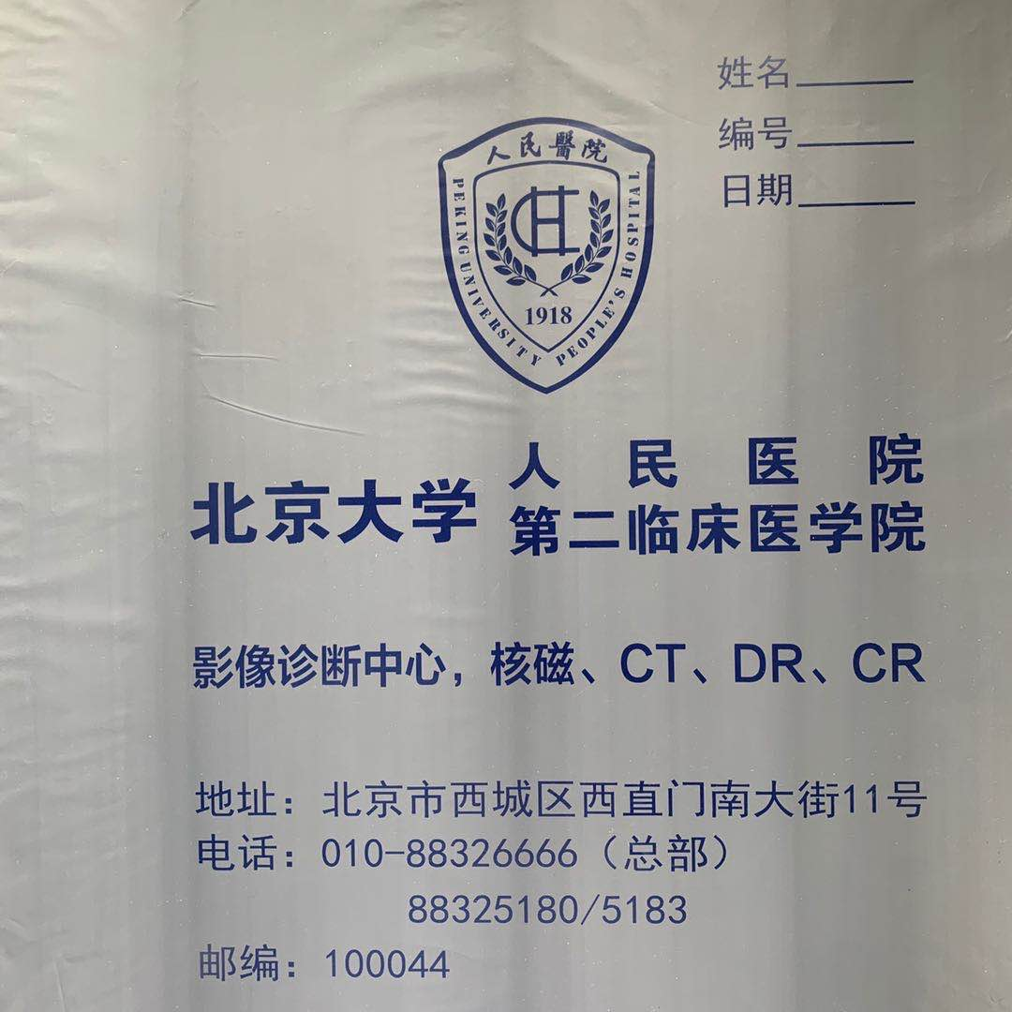
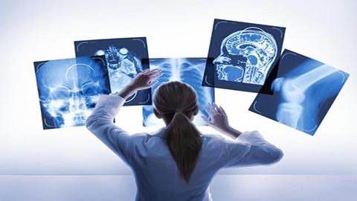
术前指导--相关检查
术前影像学检查的片子患者及家属要遵从医生嘱托准备齐全，随患者一起带入手术室，以便术中查看。

Slide 12
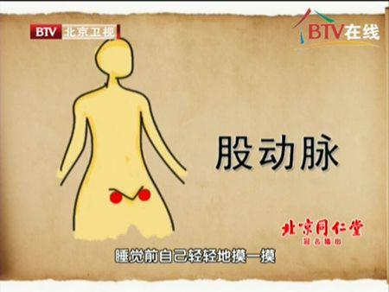
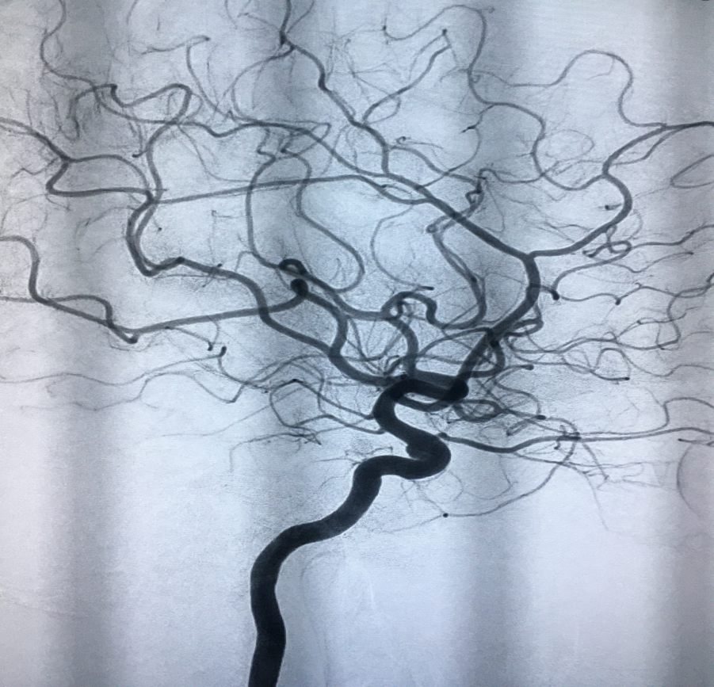
术前指导—特殊检查（DSA)
全脑血管造影术（DSA）：经股动脉穿刺置入动脉鞘，通过该动脉鞘管显示动脉，注入点造影

Slide 13
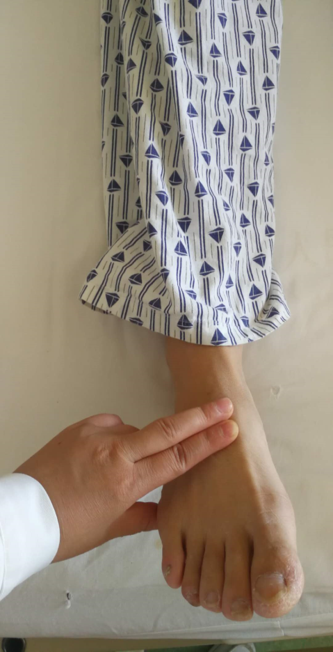
术前指导—DSA检查前
1.为了方便检查的操作，避免感染，术前一日会阴部备皮。
2.为了早期发现术后出现血栓、出血等异常情况，术前一日为患者测量双侧足背动脉的搏动、皮温情况，与术后对比。
3.术前0:00后禁食水，术晨请您脱下内衣、内裤、袜子，只需倒穿病号服（扣子在后）即可。
4.遵医嘱口服抗凝药物。

Slide 14
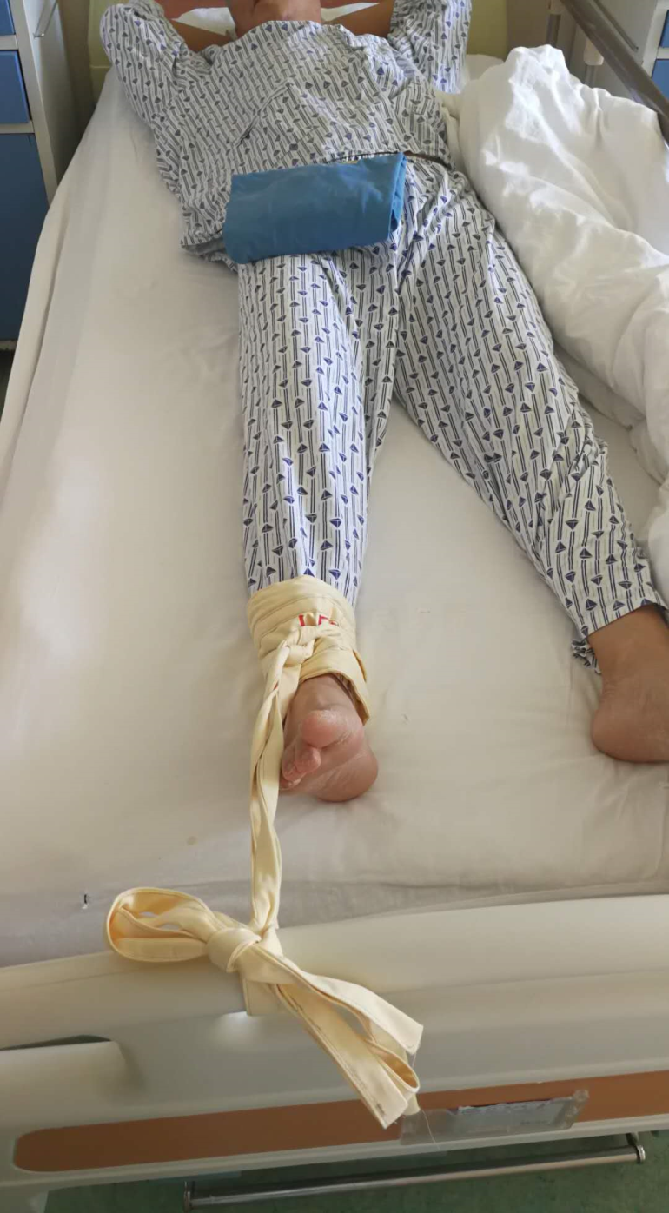
术前指导—DSA检查后
1.术后为了防止出血需要卧床24小时，伤口加压包扎24小时，护士观察伤口有无渗血情况。
2.术后平卧时间，无特殊说明平卧24小时，穿刺侧的下肢需要保持伸直位置，不得打弯。或根据医生嘱咐。
3.躁动的患者，护士与家属沟通给予保护性约束。

Slide 15
术前指导—DSA检查后
4.护士每30分钟测量一次双侧足背动脉的搏动和皮温情况，连续测量8次。
5.护士会及时询问术后情况，如患者出现头痛、头晕等不适症状及时告知我们。
6.护士会遵医嘱给予患者抗凝药物。

Slide 16
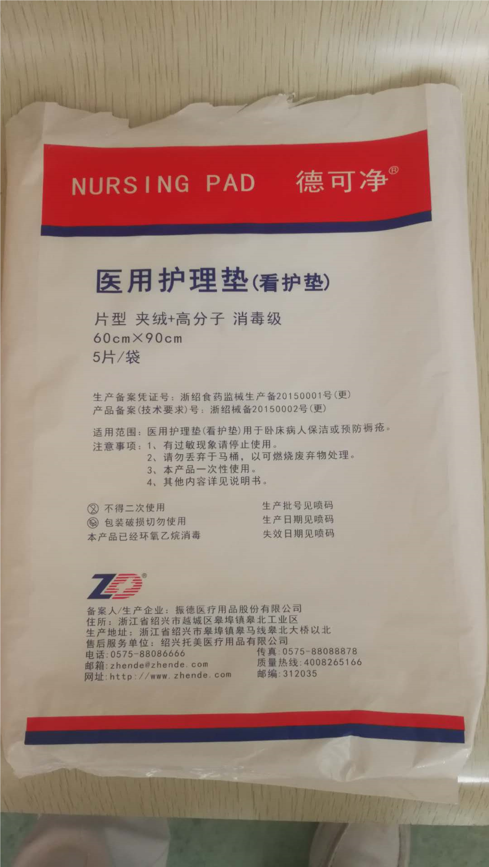
术前指导—物品准备
医用看护垫1包
规格60cm*90cm

Slide 17
术后指导—手术当天
1.为保证患者术后安全，护士会按照护理级别进行巡视，观察患者瞳孔，轻拍患者肩部，确定患者意识情况，在此期间可能会影响患者或家属休息，请您配合。
2.建议家属手术当晚不租床睡觉，陪伴患者左右。留出充足的空间走动，以防抢救时延误时间。

Slide 18
术后指导—手术当天
1.术后返回病房，随时呼唤患者，要求患者不熟睡，家属轻拍肩部，患者可睁眼，可正确回答问题。
2.如有异常打鼾声，言语模糊时，及时按呼叫器。

Slide 19
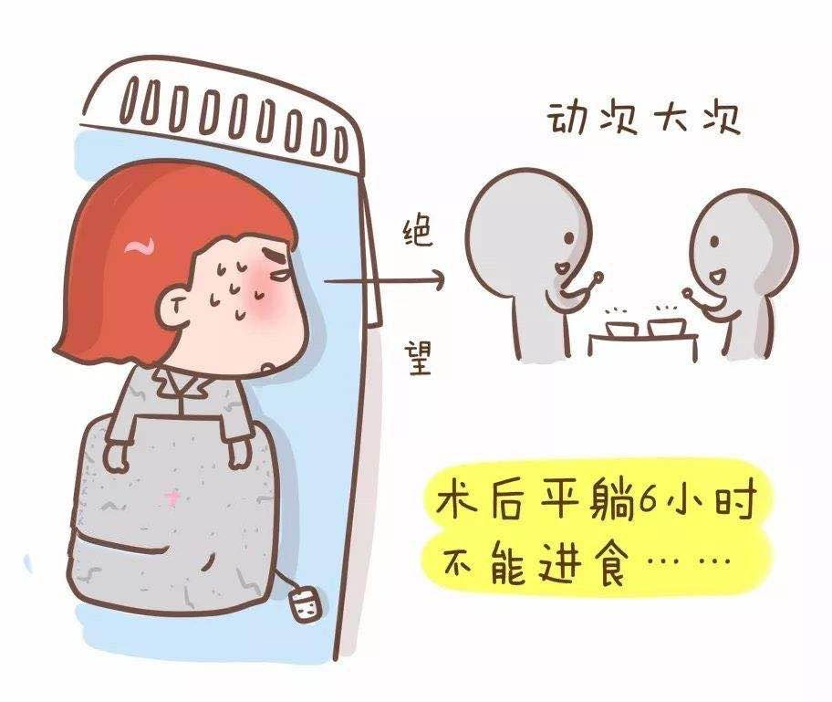

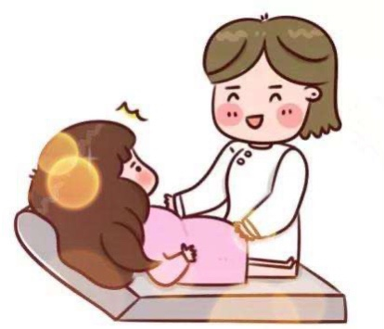
术后指导—体位
1.去枕平卧6小时（不枕枕头），术后6小时后可枕枕头，左右翻身。清醒后抬高床头15-30度，以利于静脉回流，减轻脑水肿。
6小时之内去枕平卧
6小时后枕枕头
床头抬高15-30度

Slide 20
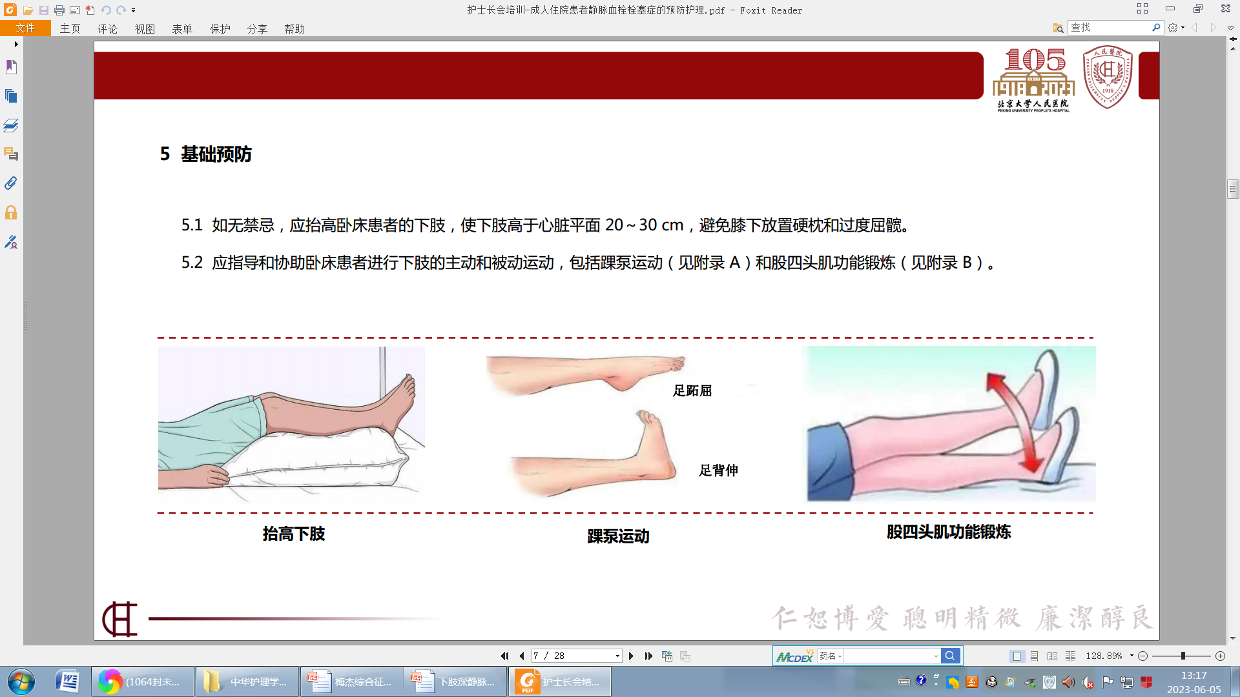
下肢深静脉血栓的预防

Slide 21
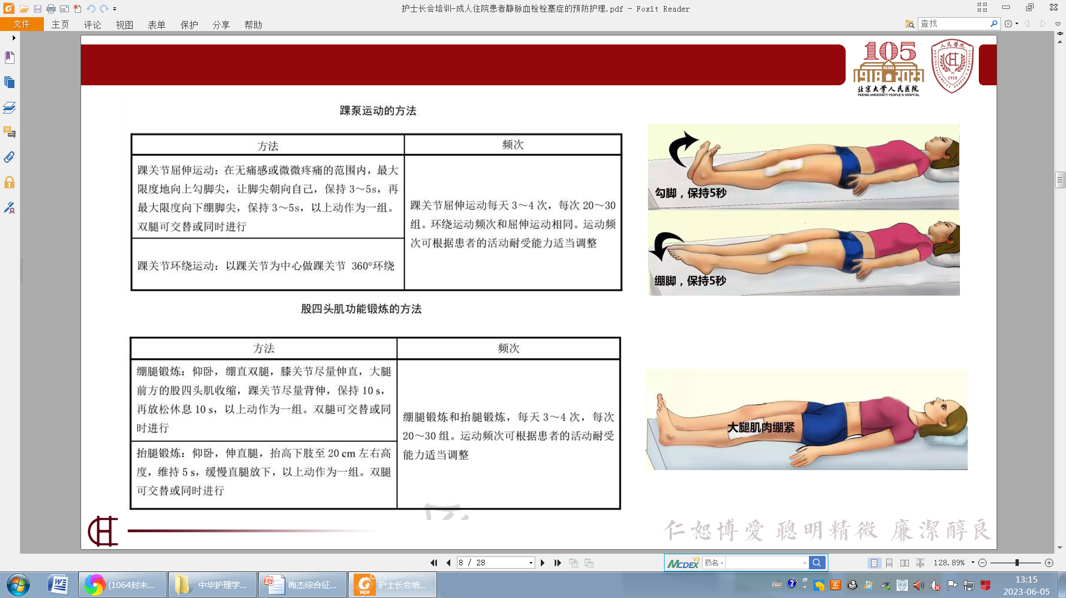

Slide 22
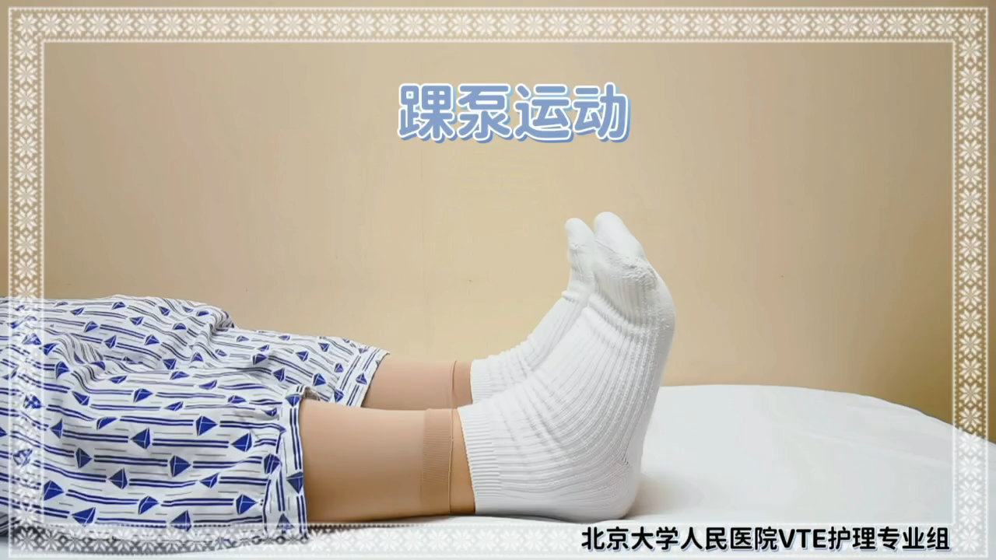

Slide 23
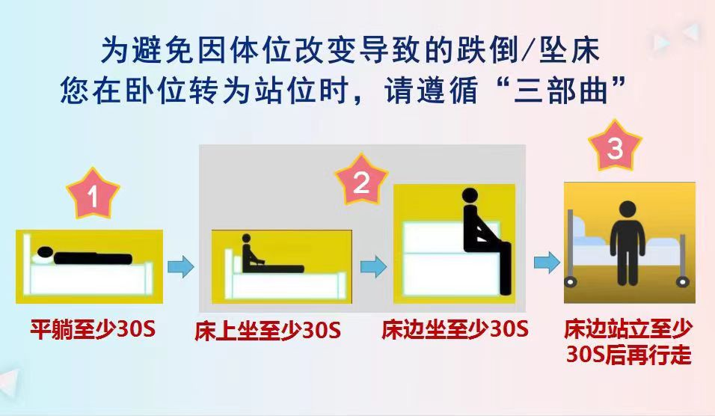
转换体位要遵循“三部曲”

Slide 24


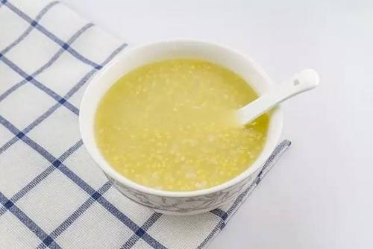
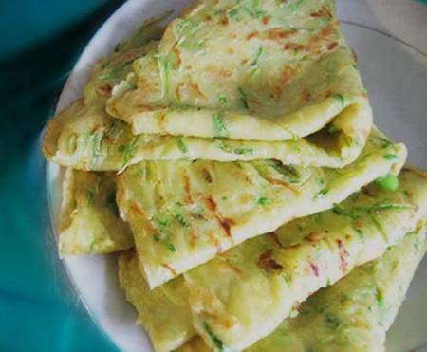
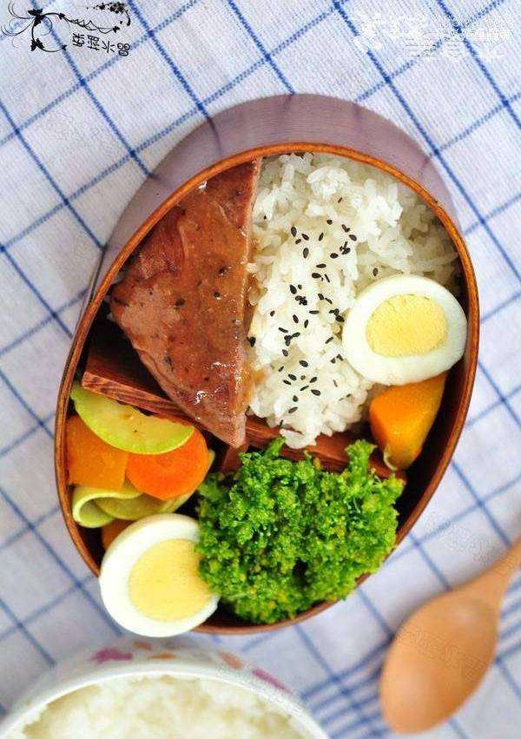
术后指导—饮食（一）
1.术后当天禁食，根据病情变化，遵医嘱术后第2天给予患者进食。
流食 半流食 软食 普食

Slide 25






术后指导—饮食（二）
多食粗纤维易消化食物，保持大便通畅
1
卧床期间喝
牛奶、豆浆
（易产气食物防止腹胀)

Slide 26
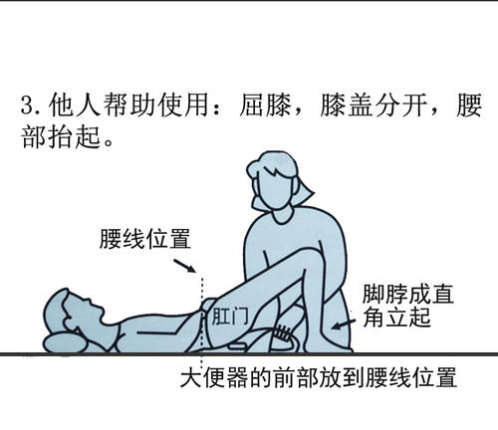
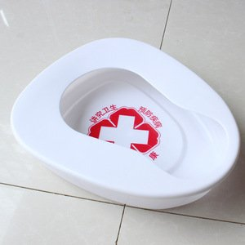
术后指导—皮肤保护与便器使用
1.为患者翻身时，避免脱、拉、拽，保持皮肤清洁干燥。
2.正确使用便器，避免皮肤损伤。他人帮助使用便器时：屈膝，膝盖分开，腰部抬起，便盆头端放到腰线位置。
头端
足端

Slide 27
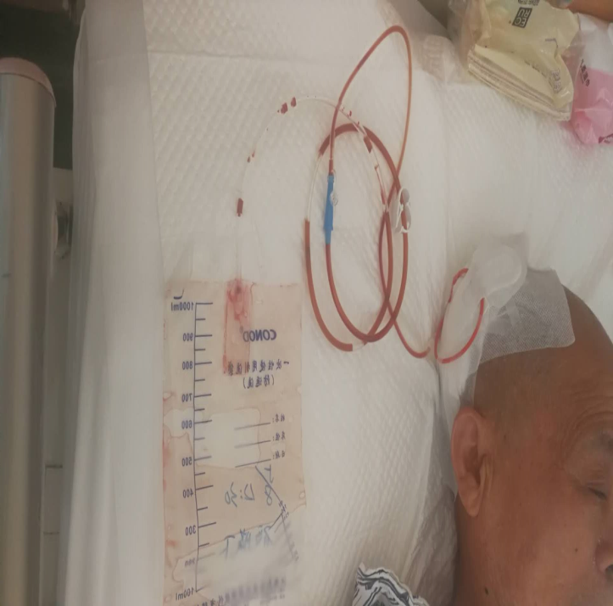
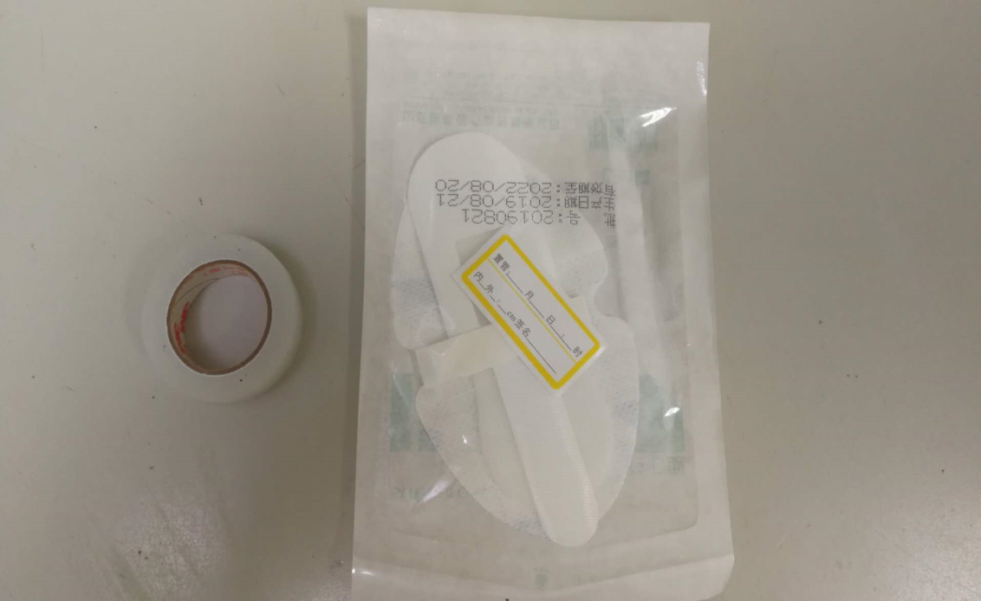
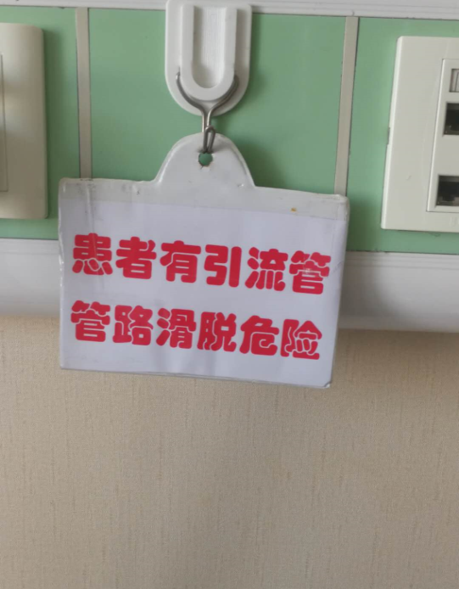
术后指导—管路
1.患者在翻身时，动作要慢，防止管路被牵拉脱出。
头部引流
管路固定
床头标识

Slide 28
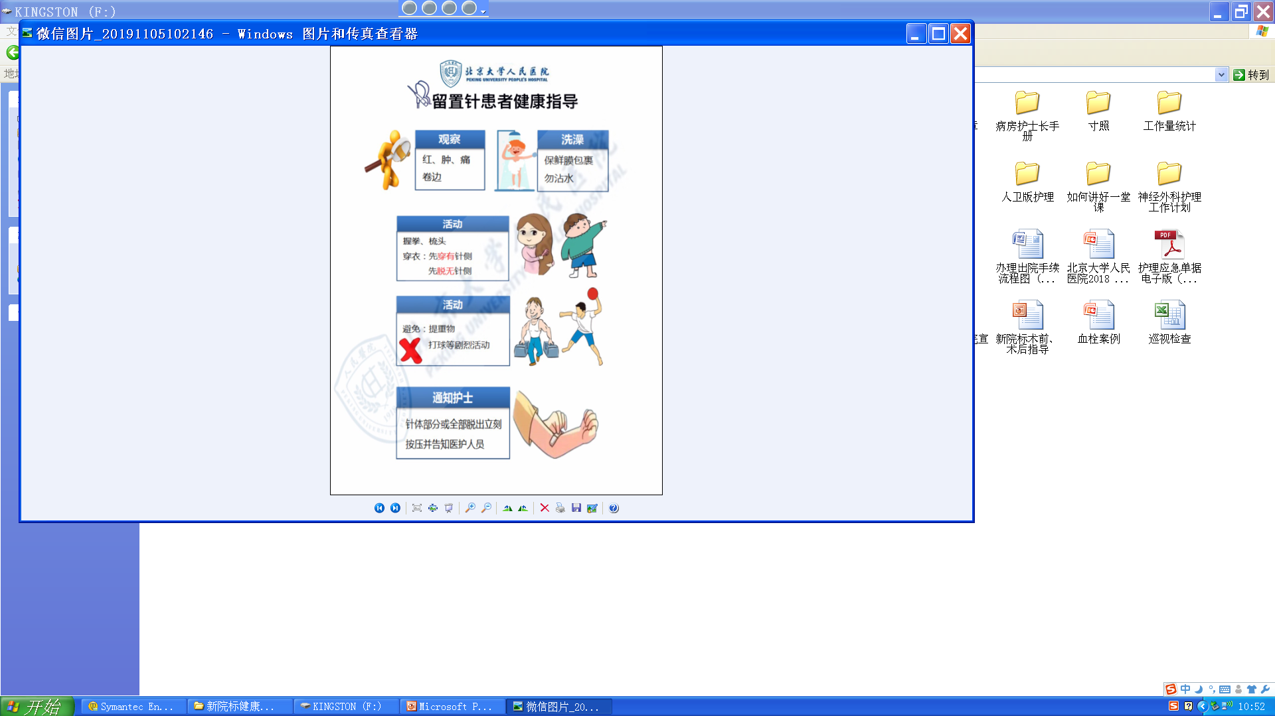
术后指导—静脉输液

Slide 29
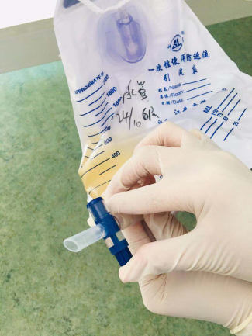
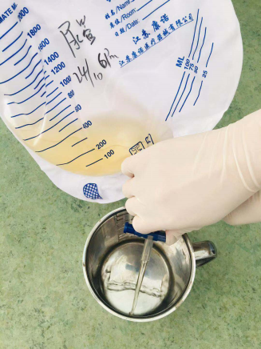
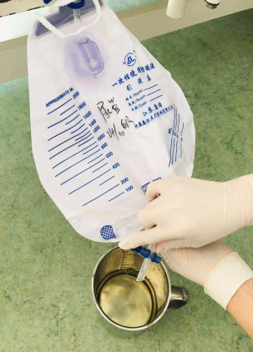
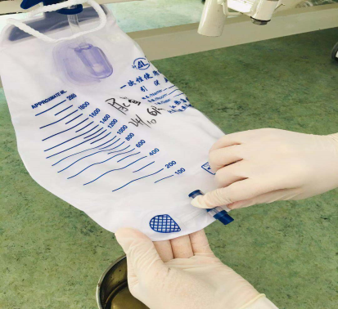
尿袋的使用方法
翻转尿袋
推开放尿后上的开关
放尿
将开关关好
将放尿口塞回原处

Slide 30

术后指导—药物
1.术前有既往史长期口服相应药物的患者，术后要与医生沟通是否继续口服药物。
2.遵医嘱口服抗凝类药物。
3.口服抗癫痫的药物患者，勿私自停药和更改剂量，防止诱发癫痫发作。

Slide 31
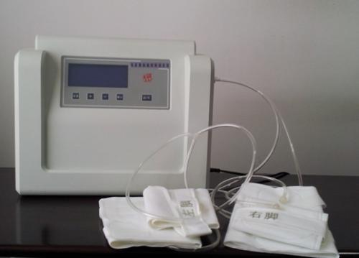
术后指导—肢体活动
1.护士会指导家属给予患者每日2-3次进行主动或被动的肢体功能锻炼，每次15-20分钟为宜。
2.下肢活动障碍的患者可遵医嘱给予做足底泵，促进血液循环。

Slide 32
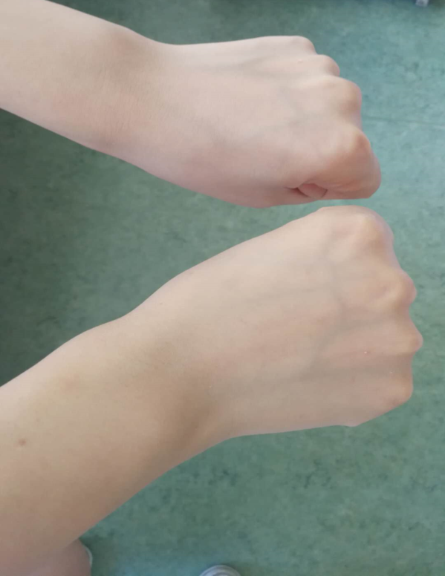
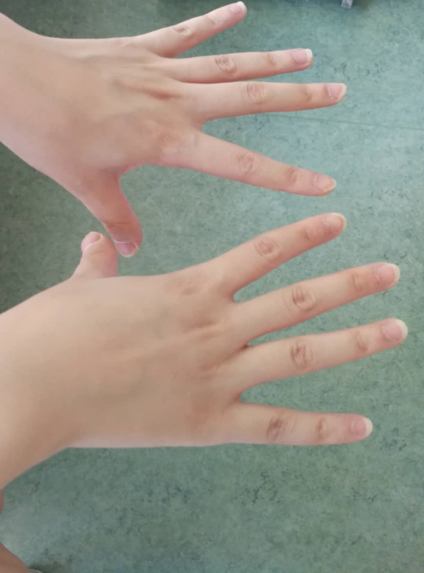
术后指导—手部活动
1.手的握拳与张开

Slide 33
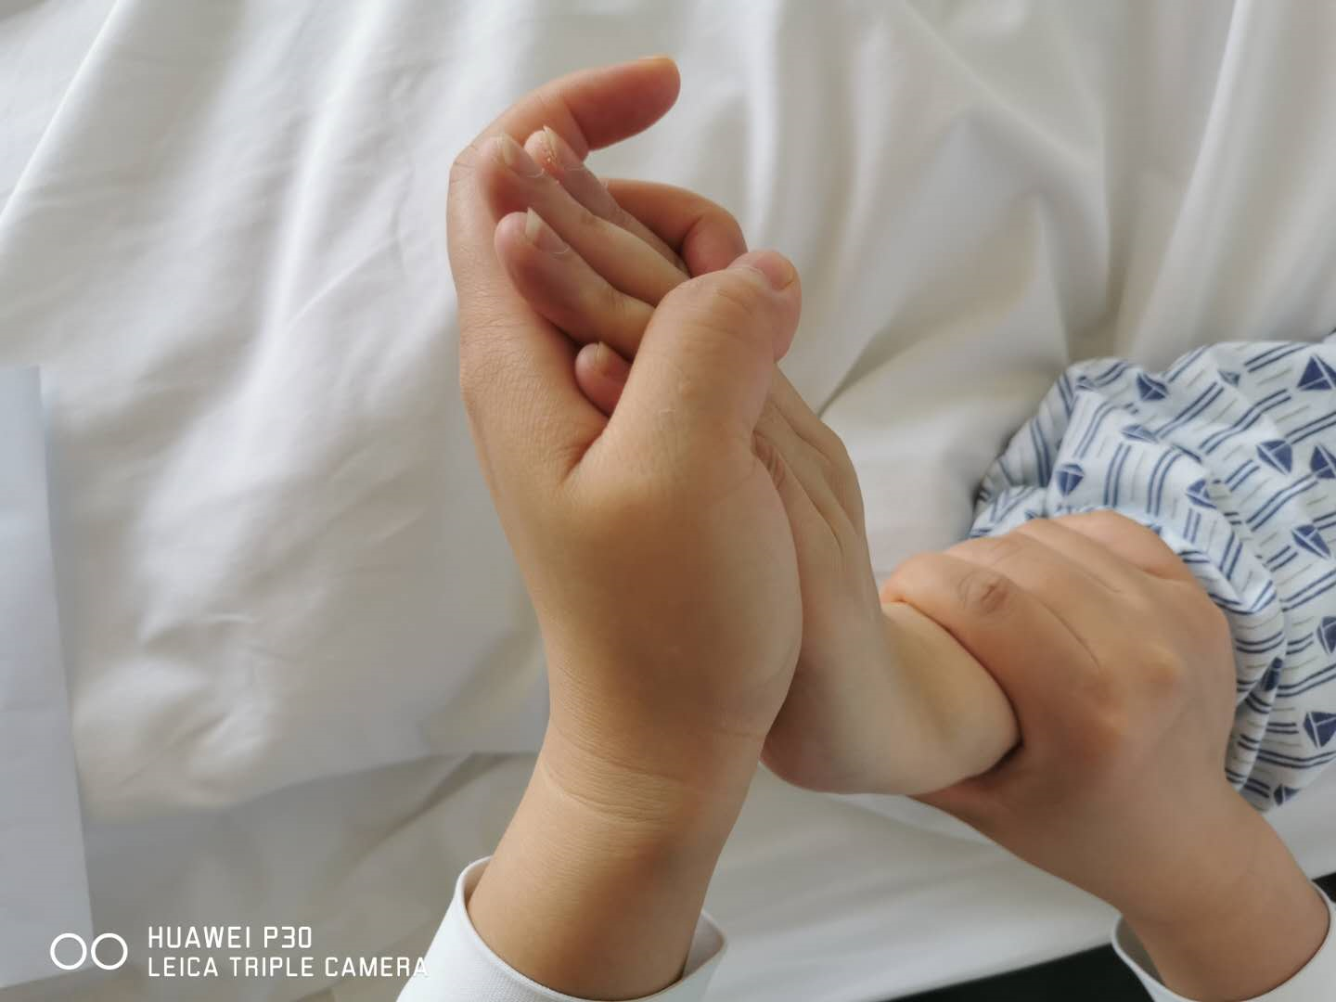
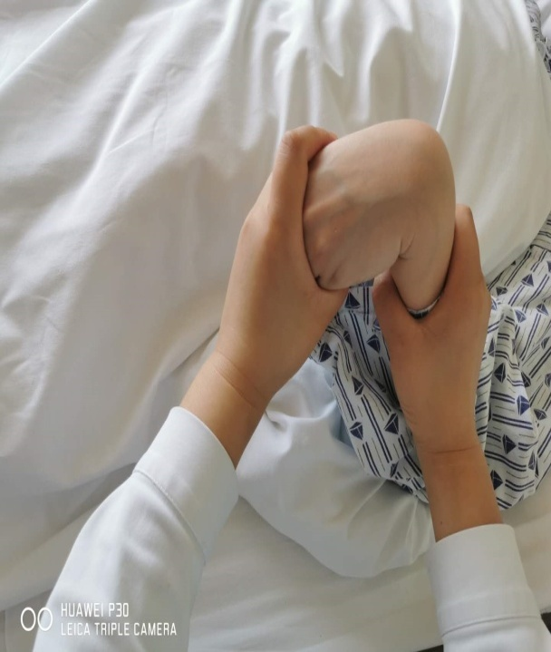
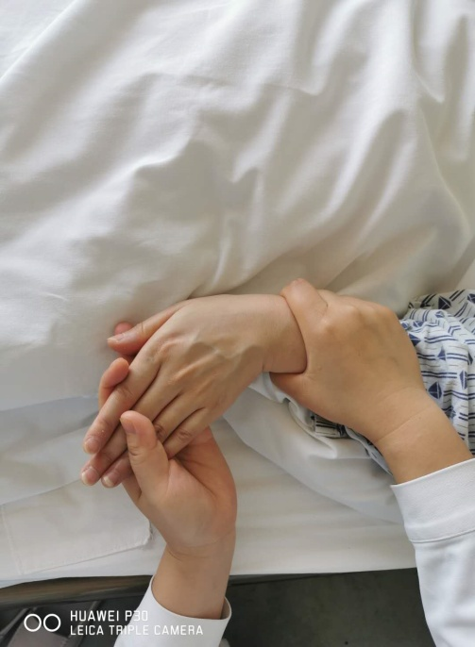
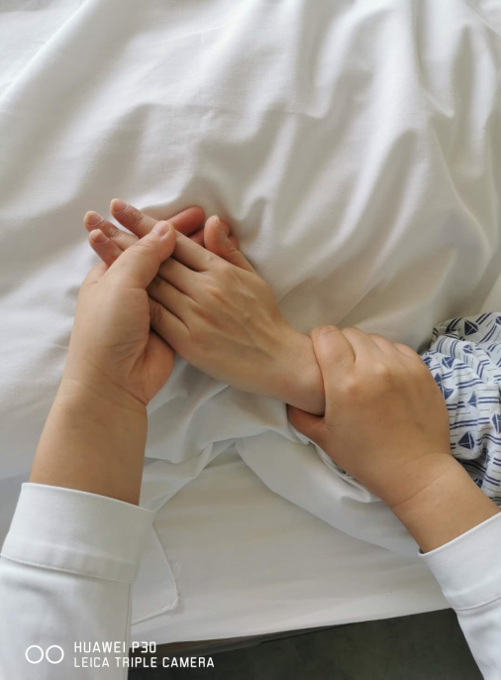
术后指导—腕关节活动
腕关节背伸
腕关节屈曲
腕关节桡偏
腕关节尺偏

Slide 34
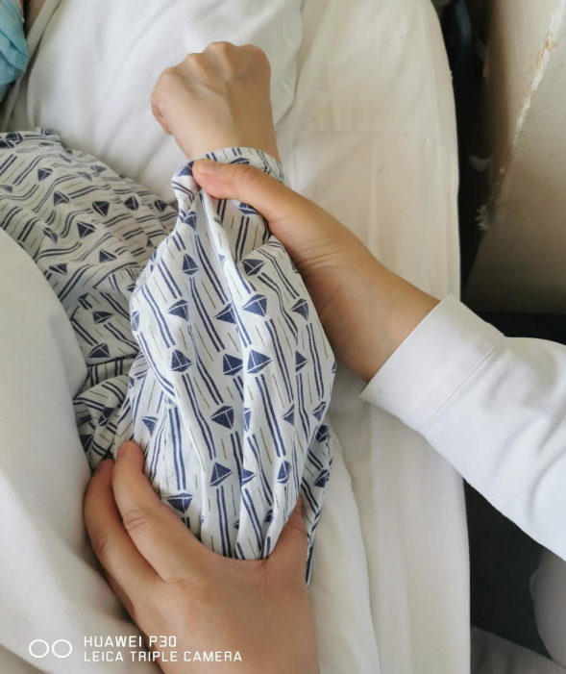
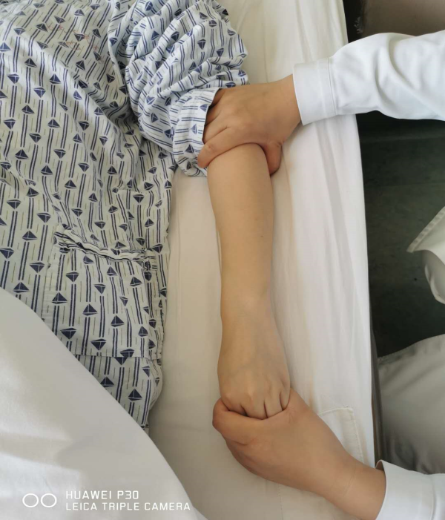
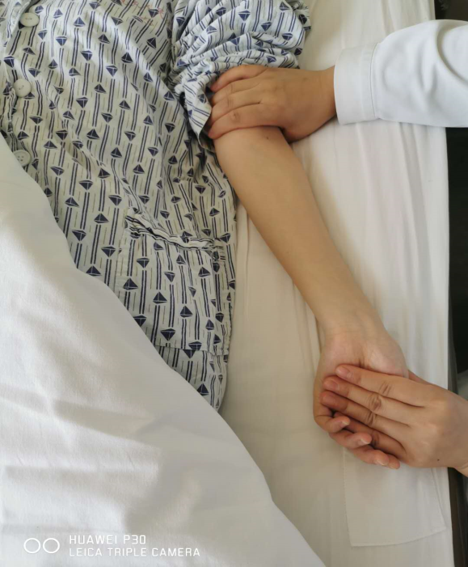
术后指导—肘关节活动
肘关节屈伸
肘关节旋前
肘关节旋后

Slide 35
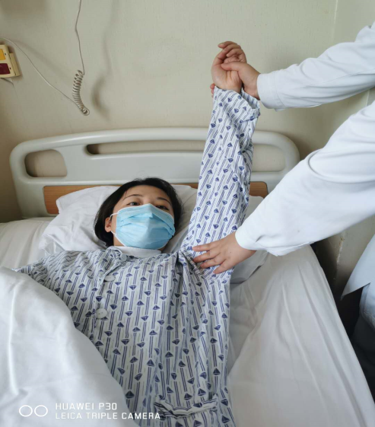
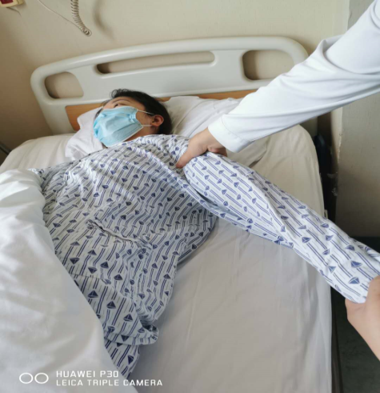




术后指导—肩关节活动
肩关节前屈
肩关节后伸
肩关节内收
肩关节外展
肩关节内旋
肩关节外展

Slide 36



术后指导—膝关节活动
膝关节屈伸
膝关节外旋
膝关节内旋

Slide 37




术后指导—踝关节活动
踝关节背伸
踝关节趾屈
踝关节内翻
踝关节外翻
以上每个动作需保持至少15秒

Slide 38




术后指导—语言障碍
1.指导失语患者，先练习伸舌、吹气、张口、闭口动作，以增强舌与面部肌肉的灵活性与协调性。

Slide 39




术后指导—癫痫
1.患者突然出现意识丧失、眼睑上翻，四肢抽动，牙关紧闭或者出现一侧肢体不自觉的抽动等情况，立即通知护士。
专人陪护
不能用力压制患者肢体
加床档保护
防止坠床
床头备牙垫防止舌咬伤

Slide 40
办理出院手续
出院当天管床医生开据出院诊断证明书交于患者
1、北京市医保患者:出院5个工作日后或收到短信通知后 携带押金条到出院处办理.
2、自费、公费、新农合患者:等护士通知后携带押金条到出院处办理.
3、异地医保患者（住院时医保卡押在住院处）：出院当天收到短信通知后携带押金条到出院处办理.
（如您为周六日出院，请于下周一14：00后携带押金条到出院处办理）

Slide 41
如需复印病历
请携带：
患者身份证、
办理人身份证、
现金、
到病案室（门诊地下一层）办理病例复印登记手续
注：北京市医保患者请于出院15个工作日后携带患者身份证、办理人身份证、现金到门诊地下一层病案室复印。

Slide 42
出院指导
1.正常恢复饮食后以清淡饮食为宜，避免油腻，辛辣刺激食物。
2.注意休息，避免重体力劳动。要养成良好的生活习惯，保障睡眠。
3.保持大便通畅，必要时使用缓泻剂。
4.保持情绪稳定，避免大悲大喜，心态要平和。
5.如有头晕、头痛、恶心、呕吐、癫痫、肢体活动障碍等症状及时就医。
6.出院3.6.12个月，请来医院复查。出血患者1个月后及时复查。或遵从医生指示。

Slide 43

手术顺利 早日康复

